Slide 1
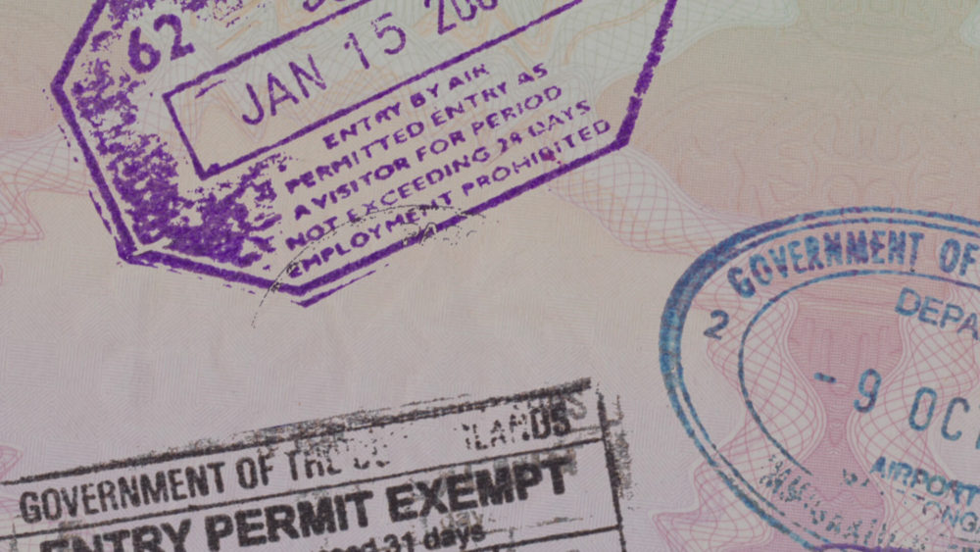
Studenti stranieri: documentazione e adempimenti.

Slide 2
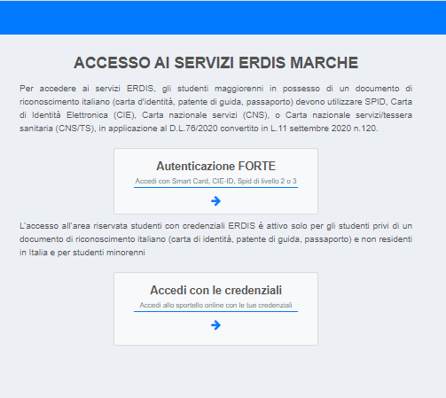
COME FARE DOMANDA
La domanda può essere presentata solo online.
Per accedere lo studente straniero privo di documento di riconoscimento italiano e non residente in Italia deve effettuare la procedura di accreditamento per ottenere le credenziali per l’accesso alla domanda online.
Le credenziali ottenute consentono una autenticazione DEBOLE dello studente che dovrà:
1. Compilare e confermare la domanda on line.
2. Effettuare l’upload sulla procedura della domanda on line della copia di un documento di riconoscimento in corso di validità.

Slide 3
PROCEDURA DI ACCREDITAMENTO
ATTENZIONE: durante la procedura di accreditamento verrà calcolato automaticamente il Codice Fiscale che dovrai usare come Codice Utente per accedere alla tua area riservata unitamente alla password che sceglierai
MEMORIZZA questo codice!!
English version, section «FOREIGN STUDENTS»

Slide 4
Documenti che si devono allegare alla domanda di borsa di studio
Entro la scadenza prevista dal bando lo studente straniero deve presentare la seguente documentazione:
Composizione del nucleo familiare alla data di presentazione della domanda
Redditi di tutti i componenti maggiorenni del nucleo familiare relativi all’anno 2021
Descrizione del patrimonio immobiliare di ogni componente maggiorenne del nucleo familiare alla data del 31/12/2021
Descrizione del patrimonio mobiliare detenuto all’estero dai componenti maggiorenni del nucleo familiare alla data del 31/12/2021
Fotocopia del permesso di soggiorno.
English version, section «FOREIGN STUDENTS»

Slide 5
Come presentare la documentazione
La documentazione deve essere presentata in originale e formato cartaceo, a mezzo posta raccomandata e/o direttamente agli sportelli ERDIS.
La documentazione dovrà essere rilasciata dalle competenti autorità del Paese ove i redditi sono stati prodotti e legalizzata dall’Autorità diplomatica italiana competente per territorio. Per I paesi che hanno aderito e ratificato la Convenzione dell’Aja conclusa il 5 ottobre del 1961 è ammesso l’utilizzo dell’apostille in luogo della legalizzazione dell’Ambasciata italiana.
Ai documenti redatti in lingua straniera, deve essere allegata una traduzione in lingua italiana conforme al testo straniero e certificata dalla competente autorità diplomatica o consolare italiana, oppure da un traduttore ufficiale. Per i paesi dove esistono particolari difficoltà documentate dalla locale Ambasciata Italiana allo studente sarà data autorizzazione per rivolgersi alle competenti rappresentanze diplomatiche o consolari estere in Italia per il rilascio della documentazione sopra indicata che dovrà essere legalizzata in Prefettura.
English version, section «FOREIGN STUDENTS»

Slide 6
Permesso di soggiorno
Rilasciato dall'Autorità di Pubblica Sicurezza preposta
La copia del permesso di soggiorno può essere presentata successivamente purché entro la data stabilita dal bando (in questo caso i benefici saranno assegnati sotto condizione e con la sospensione del pagamento di eventuali somme di denaro fino alla consegna effettiva del documento)
Se il documento non viene presentato entro la data stabilita dal bando lo studente decade dal diritto ad ottenere le eventuali somme di denaro connesse alla Borsa di studio
English version, section «FOREIGN STUDENTS»

Slide 7
Pagamento prima rata quota contante agli studenti stranieri del primo anno
La prima rata, pari alla metà di quanto spettante, verrà pagata al conseguimento dei crediti necessari al mantenimento della borsa di studio (previa consegna di copia del permesso di soggiorno valido) tranne se:
se presenta idonea garanzia di cui all’art. 11 bando o garanzia fideiussoria;
se appartiene a nuclei familiari che hanno presentato la dichiarazione dei redditi allo Stato italiano per l’anno d’imposta 2021.
Sarà necessario aver comunicato l’IBAN relativo ad un conto corrente aperto in un istituto di credito italiano intestato o cointestato allo studente ovvero di una carta prepagata intestata o cointestata con IBAN e avere comunicato il proprio codice fiscale rilasciato dall’Agenzia delle Entrate.

Slide 8
Pagamento quota contante agli studenti stranieri di anni successivi al primo
Se e solo se è stata consegnata copia del permesso di soggiorno valido:
La prima rata della metà di quanto spettante verrà pagata nel mese di dicembre
La seconda rata (a saldo) sarà pagata entro il mese di giugno

Slide 9
Sono studente:
rifugiato,
apolide,
possessore status protezione sussidiaria,
possessore status protezione temporanea
Ai fini della valutazione della condizione economica, per gli studenti riconosciuti quali rifugiati politici, apolide, possessore status protezione sussidiaria, e possessore status protezione temporanea si tiene conto solo dei redditi e del patrimonio eventualmente detenuti in Italia secondo le modalità previste dal DPCM 159/13.
Tali studenti devono allegare alla domanda la copia del certificato che attesta il riconoscimento del loro status.

Slide 10
Per ottenere le credenziali per l’accesso alla domanda online bisogna accreditarsi attraverso la procedura messa a disposizione sul sito dell’Ente.
Le credenziali ottenute consentiranno una autenticazione DEBOLE dello studente. Tali studenti dovranno quindi:
1. Compilare e confermare la domanda on line.
2. Effettuare l’upload sulla procedura della domanda online della copia di un documento di riconoscimento in corso di validità.
Successivamente dovranno:
trasmettere il proprio codice fiscale ottenuto dall’Agenzia delle Entrate necessario per la fruizione dei servizi.
recarsi presso gli sportelli del Diritto allo studio dei diversi presidi muniti di un documento di riconoscimento in corso di validità dove saranno identificati. In mancanza di identificazione l’erogazione dei servizi gratuiti e qualsiasi pagamento di somme di denaro rimangono sospesi.
Autenticazione studenti internazionali privi di un documento di identità italiano non residenti in Italia

